Slide 1
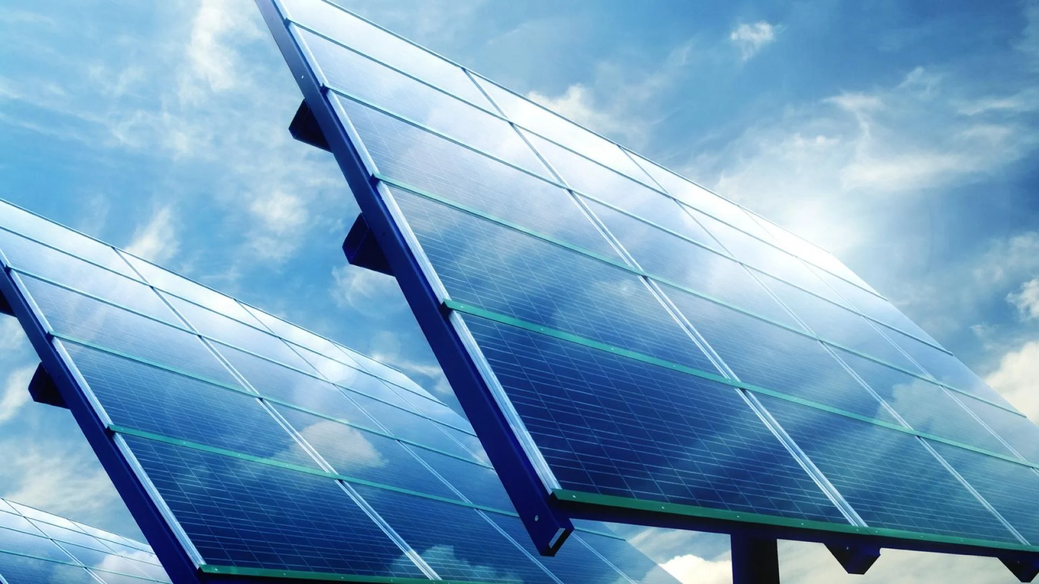
Ugunsdrošība saules paneļos
SIA “FluxEnergo”
Andris Putniņš

Slide 2
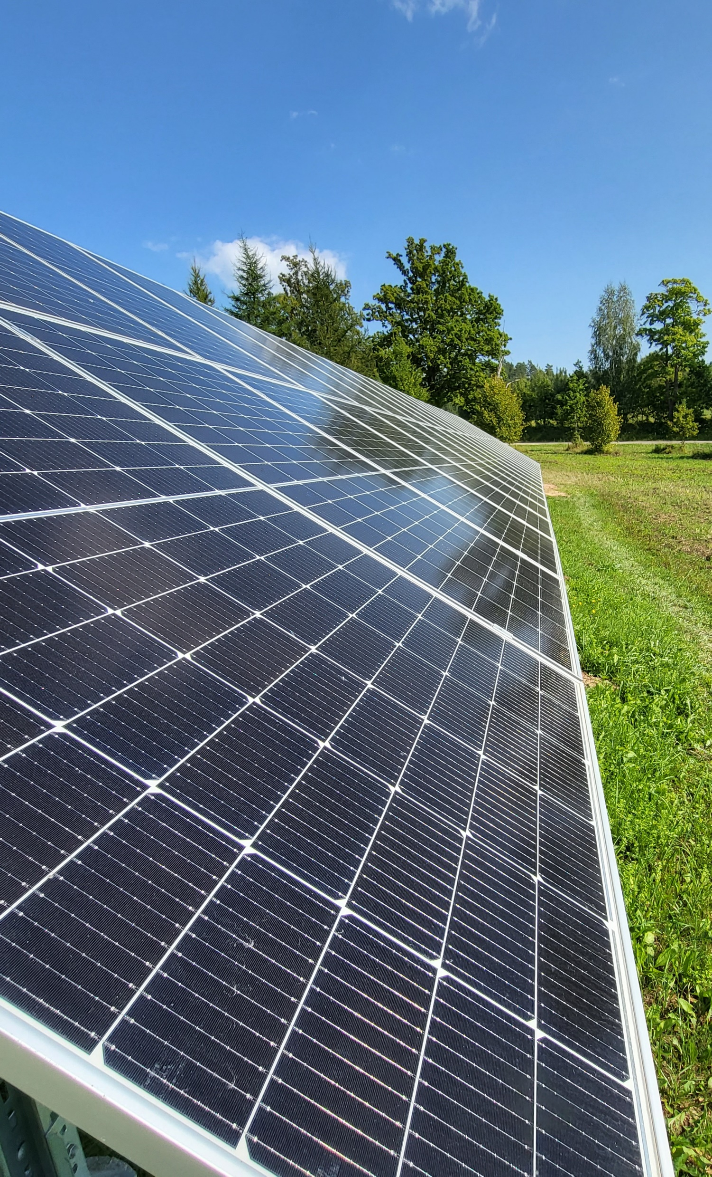
Ministru kabineta 2022. gada 8. marta sēdē apstiprināti grozījumi Ministru kabineta 2014. gada 19. augusta noteikumos Nr. 500 “Vispārīgie būvnoteikumi”, lai atvieglotu administratīvās procedūras, kas saistītas ar būvniecības iecerēm, kas paredz pāreju uz atjaunojamiem energoresursiem.
Lai jau šajā būvniecības sezonā (2022. gads) varētu īstenot pēc iespējas vairāk šādas ieceres, grozījumi Vispārīgajos būvnoteikumos paredz atvieglot būvniecības procesu un līdz ar to paātrināt termiņu saules paneļu un nelielu vēja ģeneratoru uzstādīšanai, nosakot, ka enerģijas ražošanas inženierbūves ar siltuma jaudu mazāku par 100 MW un visas saules elektrostacijas (kā inženierbūves) tiek klasificētas kā II grupas inženierbūves.
Kā zināms, III grupas būvēm ir nepieciešama būvprojekta ekspertīze, savukārt II grupas būvēm šāda ekspertīze nav nepieciešama. Šobrīd Vispārīgo būvnoteikumu 1.pielikums nosaka būvju iedalījumu grupās atkarībā no būvniecības sarežģītības pakāpes un iespējamās ietekmes uz cilvēku dzīvību, veselību un vidi, šeit kā III grupas inženierbūve ir noteikta enerģijas ražošanas inženierbūves ar siltuma vai elektrisko jaudu, lielāku par 2 MW.
Papildus svarīgi norādīt, ka jau šobrīd saules paneļu (iekārtu) uzstādīšanai uz zemes vai ēkas nav nepieciešama būvniecības ieceres dokumentācija vai būvvaldes atļauja. Būvvaldes atļauja var būt nepieciešama, piemēram, gadījumos, ja nepieciešams papildus pastiprināt ēkas nesošās konstrukcijas vai attiecīgo paneļu darbības nodrošināšanai nepieciešamo ārējo inženiertīklu izbūvei.
Saules panelis ir rūpnieciski ražota, lietošanai gatava elektroiekārta, kas tiek uzstādīta un ekspluatēta atbilstoši ražotāja izstrādātajai instrukcijai, ievērojot visus elektrodrošības un ugunsdrošības pasākumus, gan uzstādīšanas, gan ekspluatācijas laikā. Līdz ar to neatkarīgi no tā, kur saules paneļus izvieto – uz ēkas jumta vai zemes, saules paneļi ir iekārtas.
Avots: https://www.em.gov.lv/lv/jaunums/atvieglo-buvniecibas-procesu-saules-panelu-uzstadisanai
Likumdošana

Slide 3
Ministru kabineta 2022. gada 8. marta sēdē apstiprināti grozījumi Ministru kabineta 2014. gada 19. augusta noteikumos Nr. 500 “Vispārīgie būvnoteikumi”, lai atvieglotu administratīvās procedūras, kas saistītas ar būvniecības iecerēm, kas paredz pāreju uz atjaunojamiem energoresursiem.
Papildu skaidrojums par saules paneļu izvietošanu
Attiecībā uz gadījumu, kad saules paneļus izvieto uz ēkas jumta, informējam, ka būvniecības regulējums primāri attiecas uz būvju būvniecību, nevis iekārtu ierīkošanu, uzstādīšanu vai izvietošanu būvē. Ja iekārtas (tai skaitā saules paneļa) funkcionēšanas, ierīkošanas vai izvietošanas nodrošināšanai nav nepieciešams veikt būvdarbus (piemēram, pastiprināt nesošās konstrukcijas, izbūvēt jaunus iekšējos inženiertīklus), tad tas nav būvniecības regulējuma jautājums, bet sabiedriskās kārtības un būvju uzturēšanas jautājums. Savukārt, ja iekārtas funkcionēšanas, ierīkošanas vai izvietošanas nodrošināšanai ir nepieciešams veikt būvdarbus, tad piemērojams būvniecības regulējums atkarībā no plānotajiem būvdarbiem. Tāpat vēršam uzmanību uz to, ka gadījumā, ja nav piemērojams būvniecības regulējums, ēkas īpašniekam tik un tā ir pienākums ievērot vietējās pašvaldības teritorijas plānojuma, lokālplānojuma vai detālplānojuma prasības.
Arī gadījumā, ja saules panelis tiek uzstādīts uz zemes un tā funkcionēšanai, ierīkošanai vai izvietošanai ir nepieciešams veikt būvdarbus, piemērojams būvniecības regulējums atkarībā no plānotajiem būvdarbiem. Piemēram, gadījumā, ja ir izbūvējams inženiertīkla pievads (ārējais inženiertīkls), to realizē atbilstoši Ministru kabineta 2017.gada 9.maija noteikumu Nr.253 “Atsevišķu inženierbūvju būvnoteikumi” noteiktajā kārtībā. Saules paneļa (iekārtas) uzstādīšanai uz būves vai uz zemes pašam par sevi nevajag būvniecības ieceres dokumentāciju, neatkarīgi no tā potenciālās jaudas. Tas nemainās arī gadījumā, ja, piemēram, ir nepieciešams, elektroenerģijas ārējam inženiertīklam pievienot 1000 šādas iekārtas. Par būvdarbiem tiks uzskatīti tikai darbi saistībā ar šo paneļu darbībai nepieciešamā ārējā inženiertīkla izbūvi.
Tādējādi, ja nav nepieciešams veikt būvdarbus, piemēram, ēkas vai jumta nesošo konstrukciju pastiprināšana vai inženiertīkla pievada izbūve, saules paneļu izvietošanai nav nepieciešama būvvaldes atļauja.
Avots: https://www.em.gov.lv/lv/jaunums/atvieglo-buvniecibas-procesu-saules-panelu-uzstadisanai
Likumdošana

Slide 4
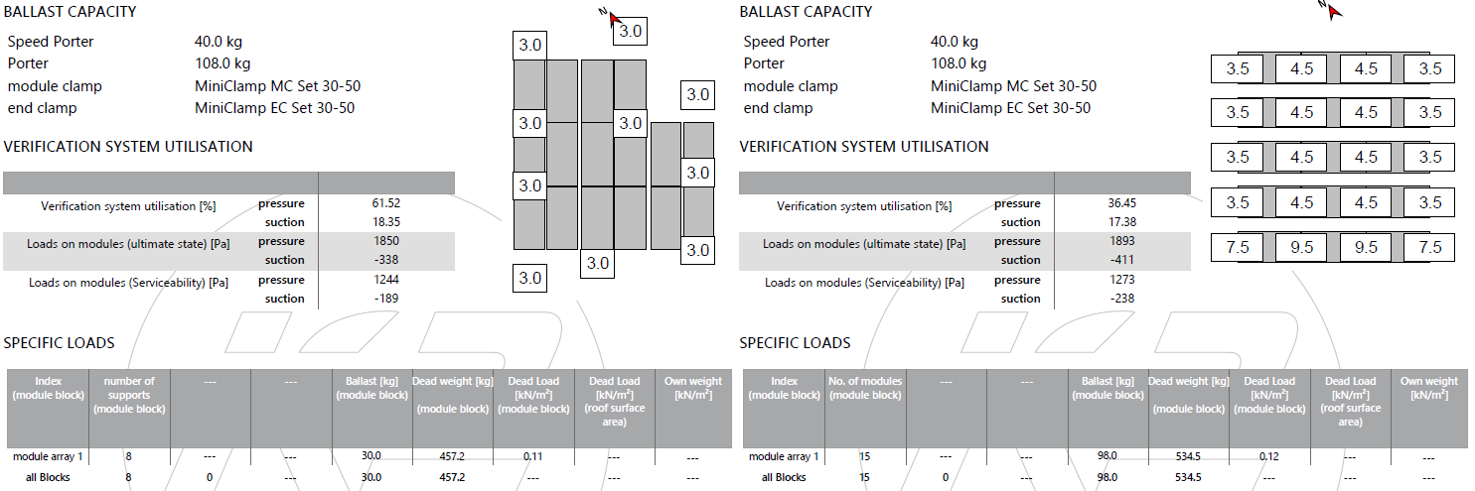
Salīdzinošs piemērs izvietojumam uz plakana jumta.
Austrumu, rietumu sistēma Dienvidu sistēma

Slide 5
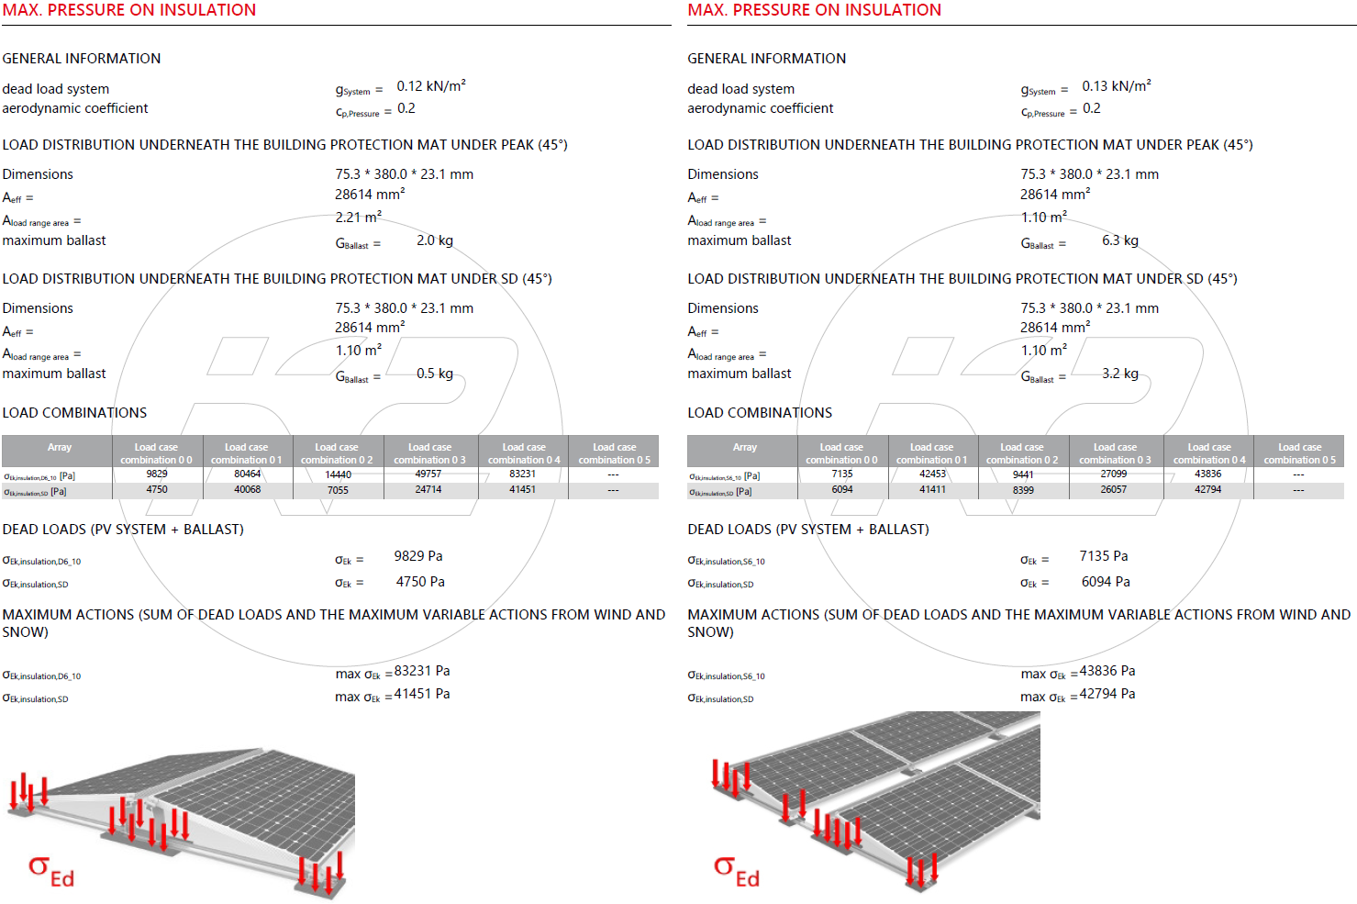
Salīdzinošs piemērs izvietojumam uz plakana jumta.
Austrumu, rietumu sistēma Dienvidu sistēma

Slide 6
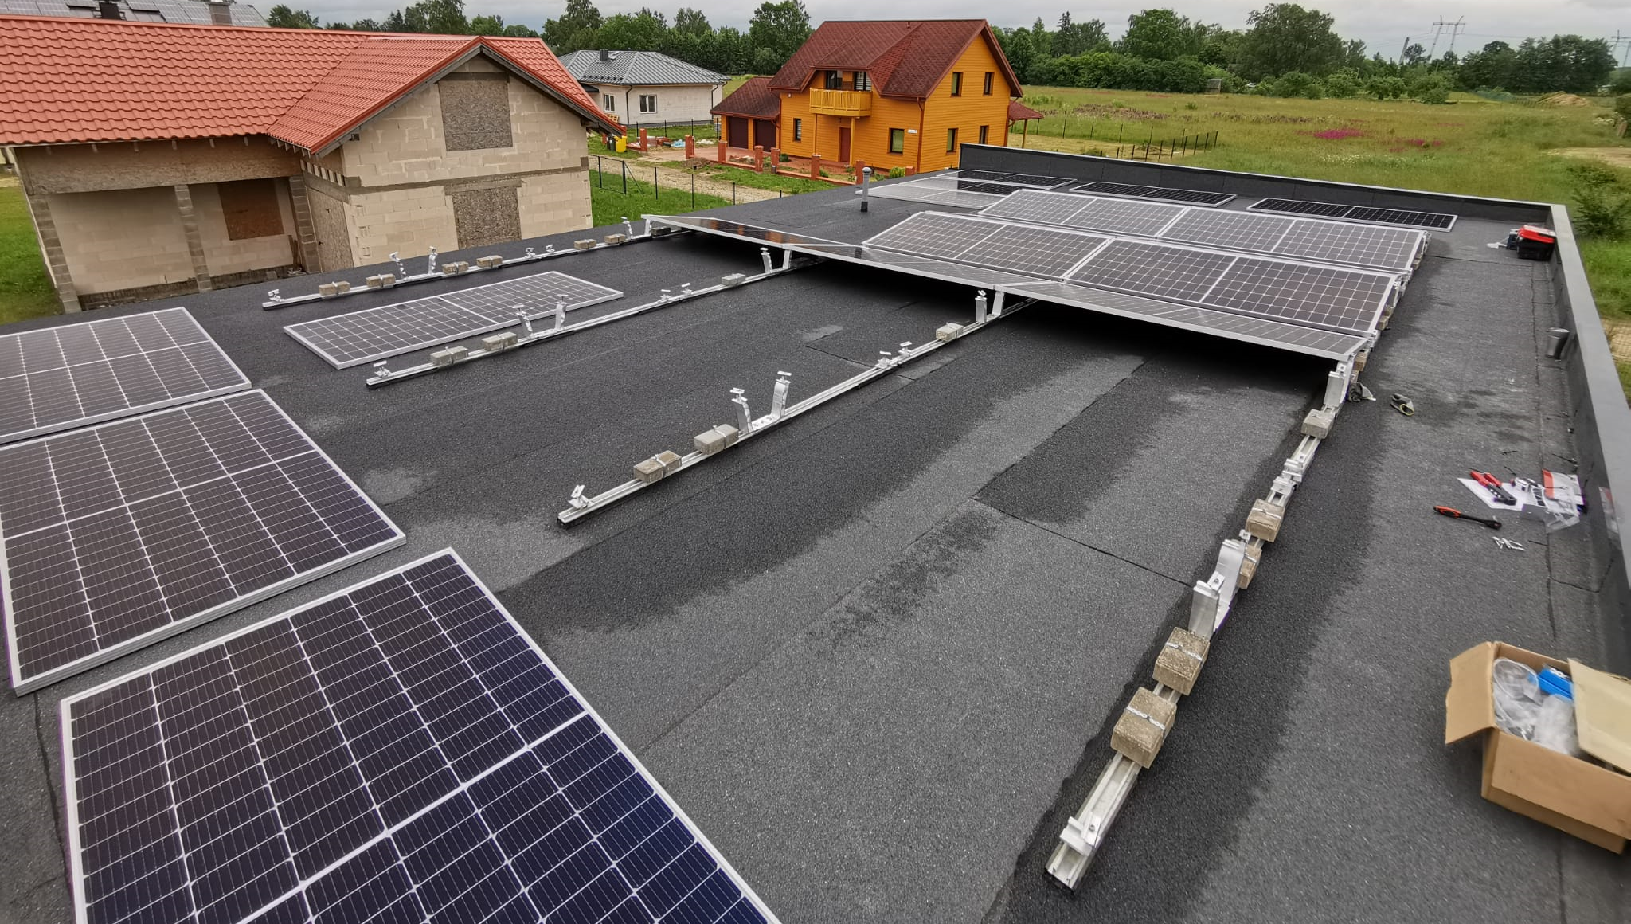
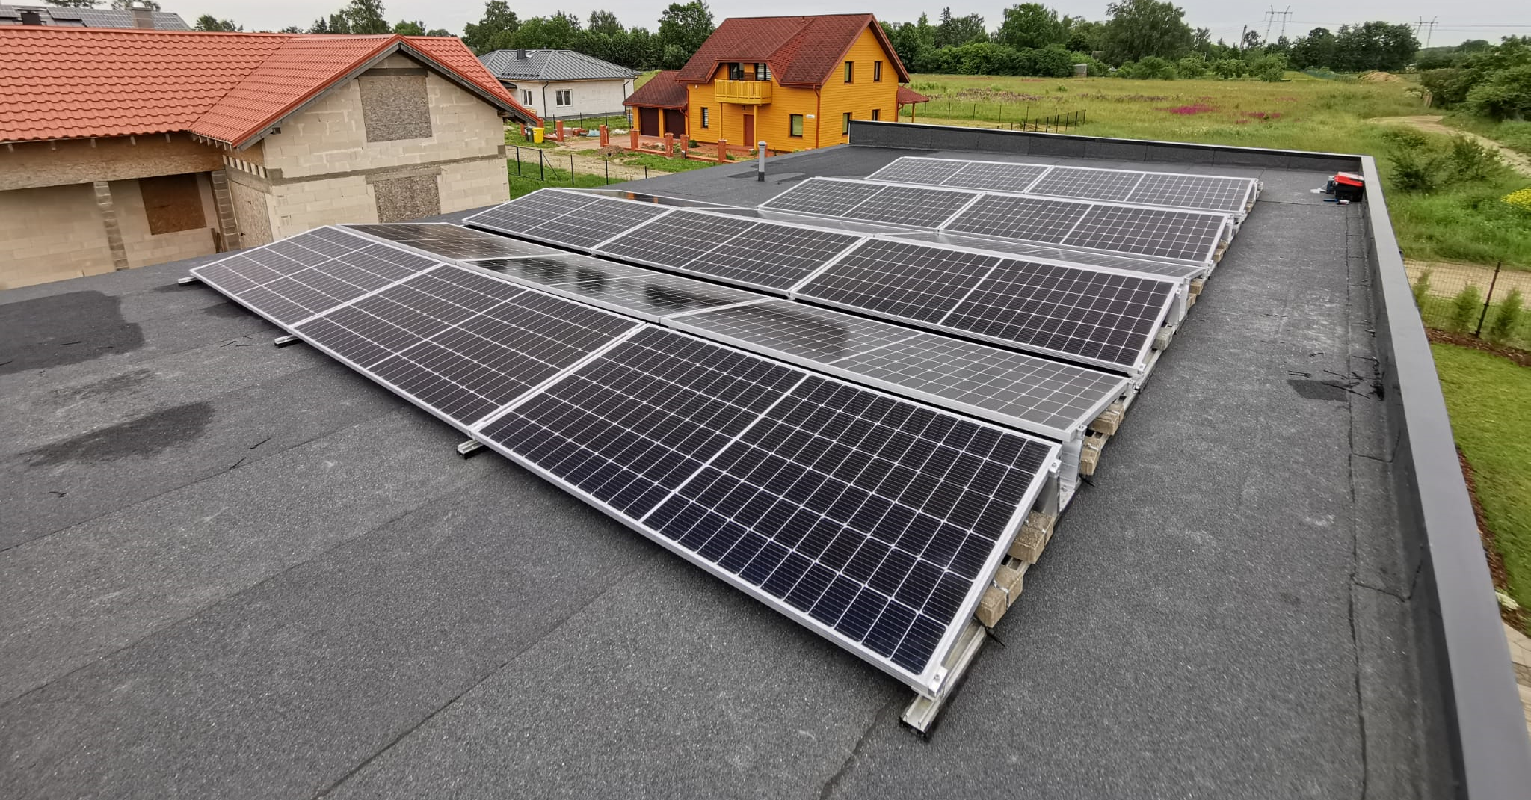
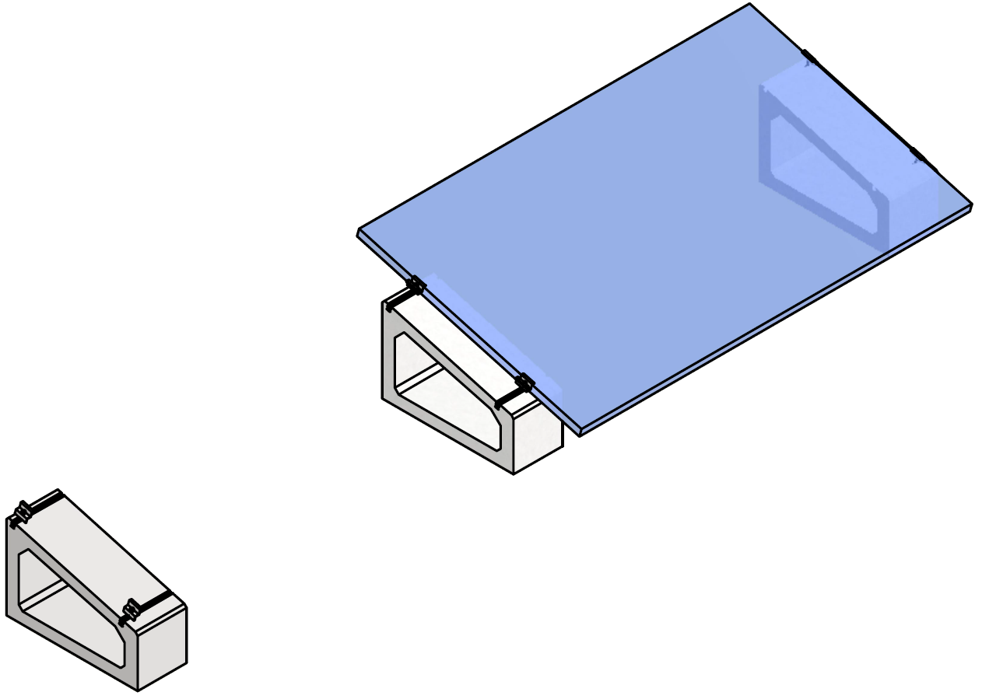
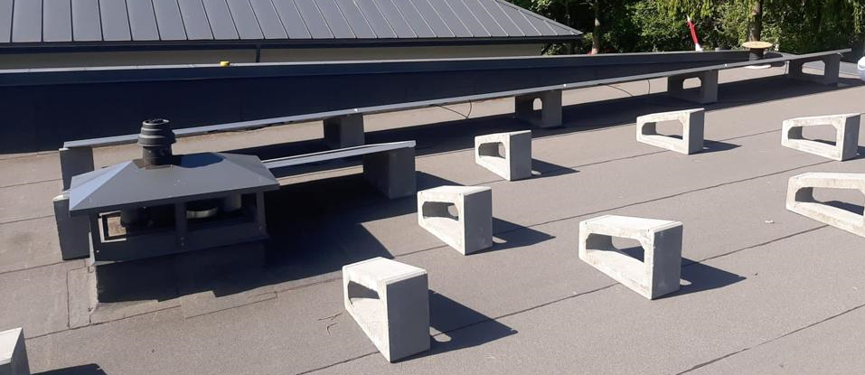
Saules paneļu montāža uz plakana jumta

Slide 7
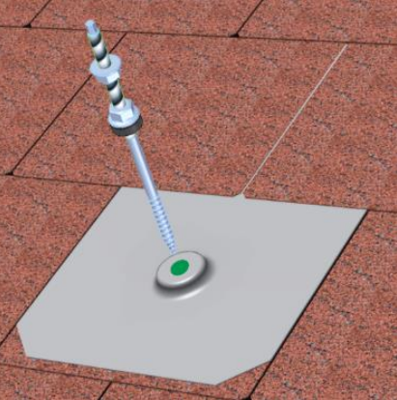
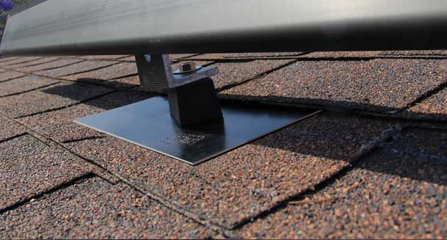
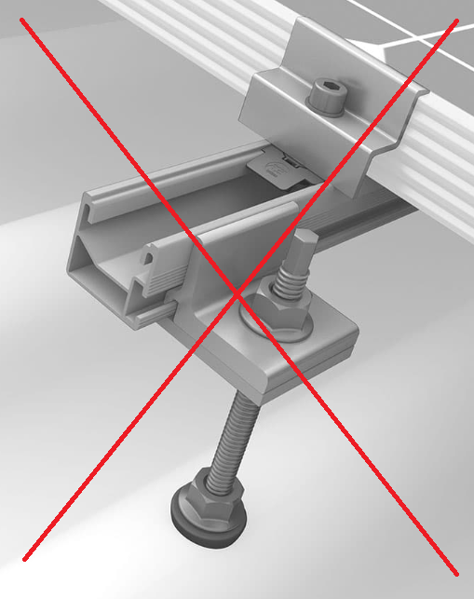
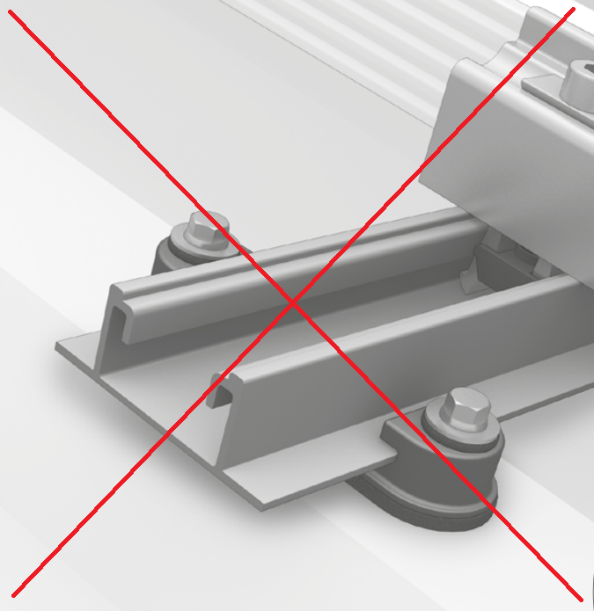
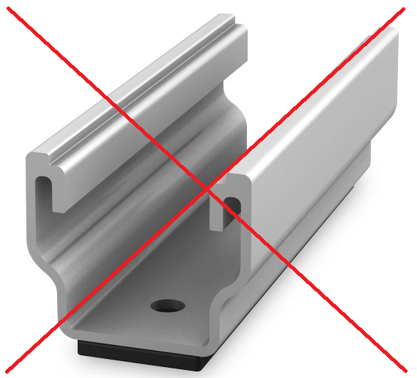
Saules paneļu montāža uz šindeļa jumta seguma

Slide 8
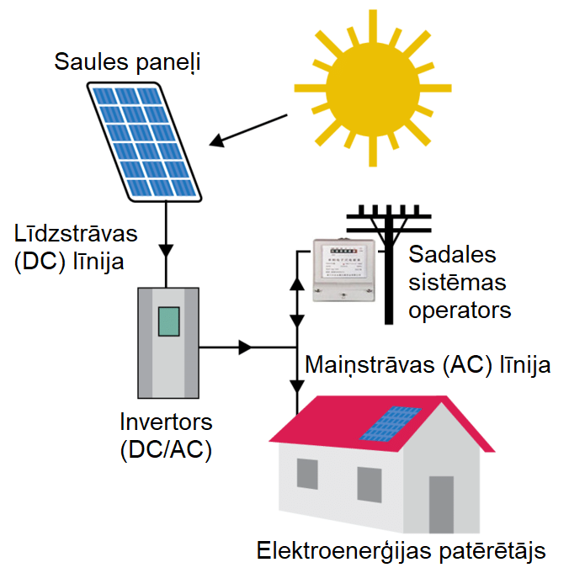
Ministru kabineta noteikumi Nr.238 «Ugunsdrošības noteikumi» nosaka:
55. Elektroiekārtu un elektroierīci uztur darba kārtībā un ekspluatē atbilstoši ražotāja noteiktajām prasībām. elektroiekārta
Jebkura iekārta elektroenerģijas ražošanai, pārvadei, pārveidošanai, sadalei vai patērēšanai (elektromašīnas, transformatori, aparāti, mēraparāti, aizsardzības un automātikas ierīces, kabeļizstrādājumi, elektropatērētāji u. c.).
Latvijas Zinātņu akadēmijas Terminoloģijas komisijas Enerģētikas terminoloģijas apakškomisija
«Ugunsdrošības noteikumi»

Slide 9
Ministru kabineta noteikumi Nr.238 «Ugunsdrošības noteikumi» nosaka:
56. Elektroinstalācijas (tai skaitā zemējuma un zibensaizsardzības ierīces) pārbaudi veic reizi 10 gados, bet, ja objektā vai teritorijā ir:
56.1. sprādzienbīstama vide, – reizi divos gados;
56.2. ķīmiski agresīva vide, – reizi gadā.
Pārbaudes rezultātā noformē:
6. pielikumu
Elektroinstalācijas izolācijas pretestības, cilpas "fāze–nulle" pilnās pretestības, zemējumietaises pretestības, zemējumvada nepārtrauktības saites un zibensaizsardzības sistēmas pārbaudes akts.
7. pielikumu
Elektroinstalācijas kontaktsavienojumu pārbaudes akts elektroinstalācija
Vadu, kabeļu, to stiprināšanas elementu u.c. konstrukciju kopums, kas veido apgaismes tīklu, spēka tīklu vai vadības, signalizācijas un aizsardzības elektriskās ķēdes.
Latvijas Zinātņu akadēmijas Terminoloģijas komisijas Enerģētikas terminoloģijas apakškomisija
«Ugunsdrošības noteikumi»

Slide 10
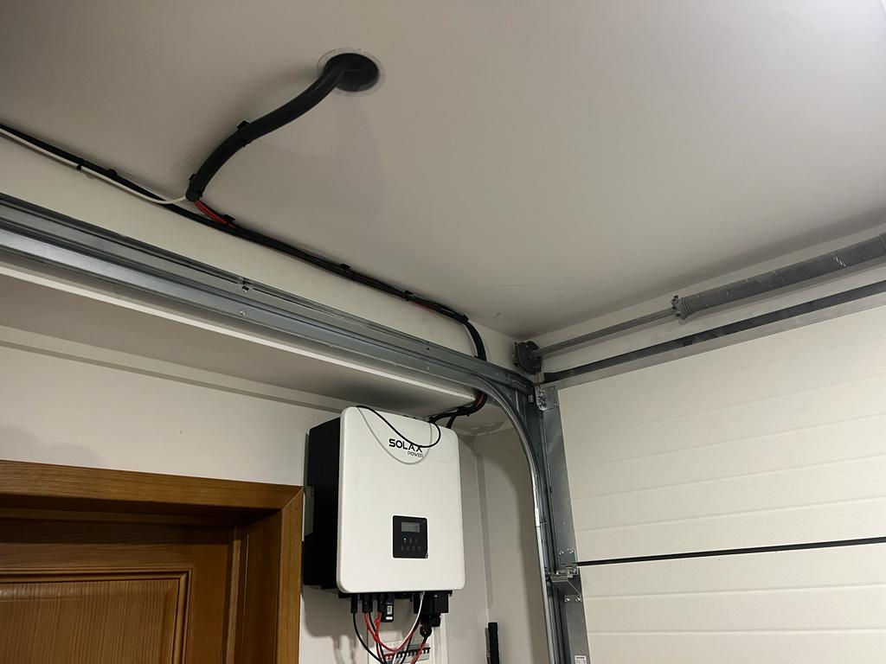
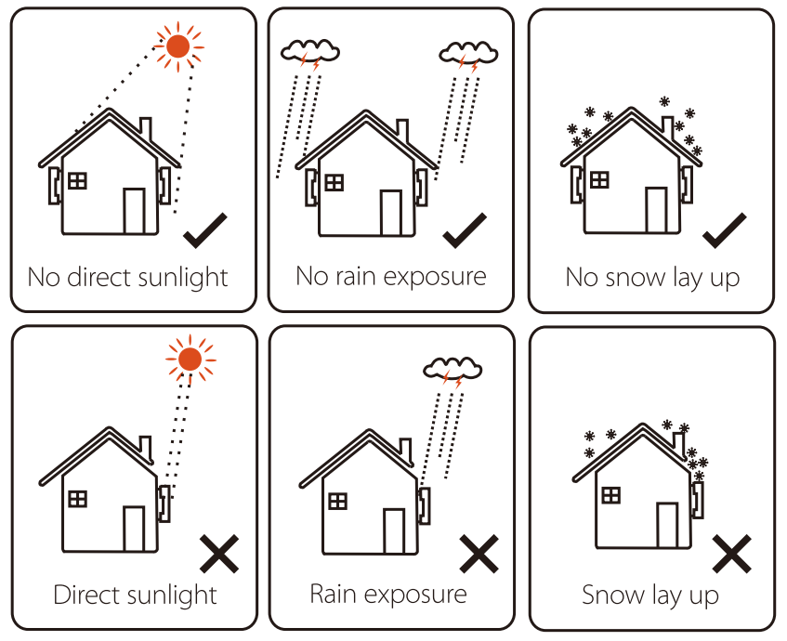
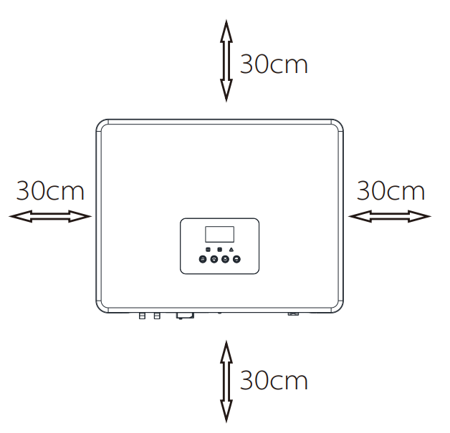
Ministru kabineta noteikumi Nr.238 «Ugunsdrošības noteikumi» nosaka:
89.13. Aizliegts izmantot dūmvadu, mehāniskās ventilācijas sistēmu un dabiskās ventilācijas kanālu tam neparedzētiem nolūkiem (elektroinstalācijas, elektronisko sakaru tīklu vai citu inženiertīklu tranzītam).
«Ugunsdrošības noteikumi»

Slide 11
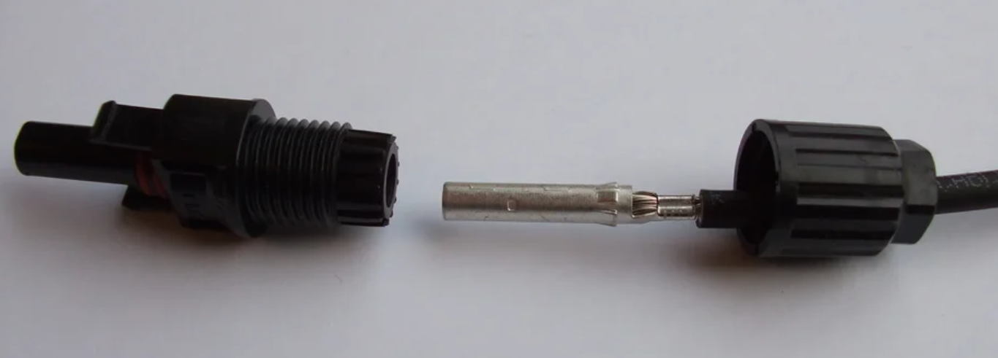
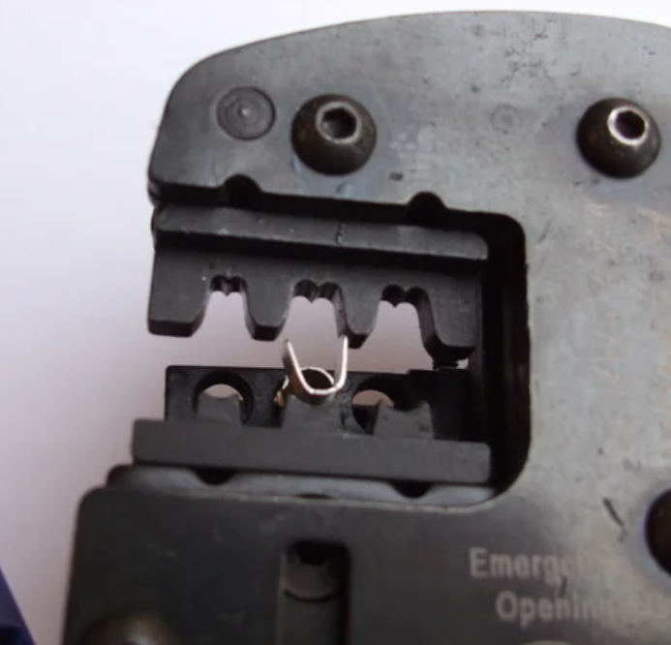
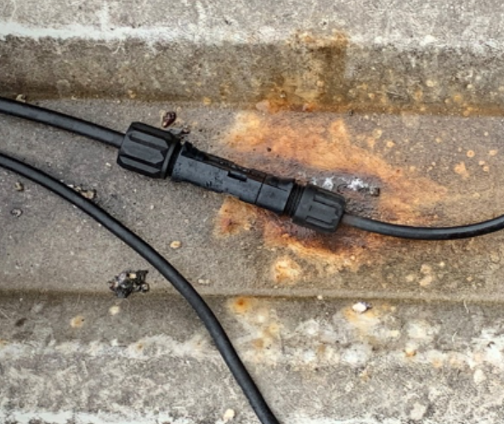
Līdzstrāvas kabeļu savienotāju montāža
Ilglaicīga sprieguma un strāvas plūšana caur nepareizi montētiem savienotājiem var radīt uguns risku
Ugunsdrošība

Slide 12
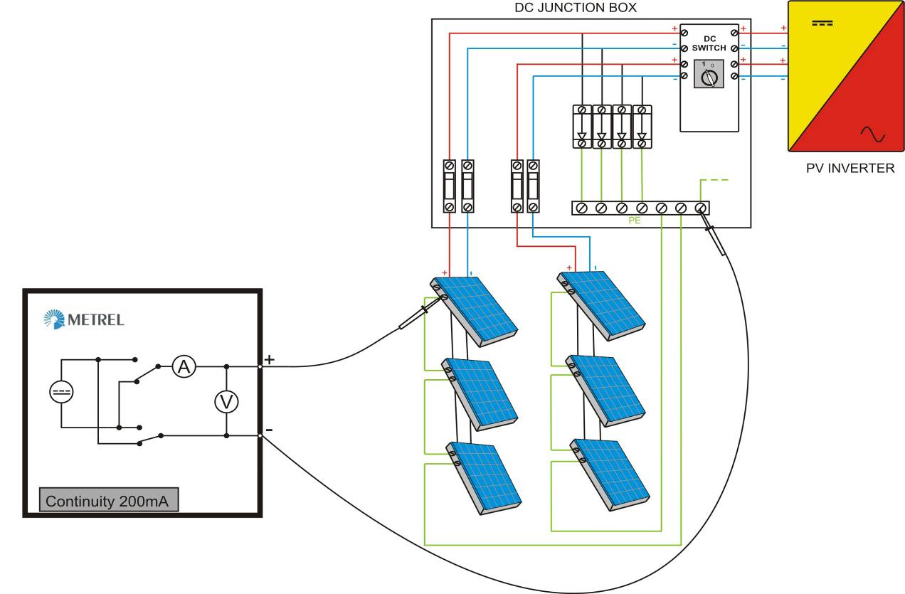
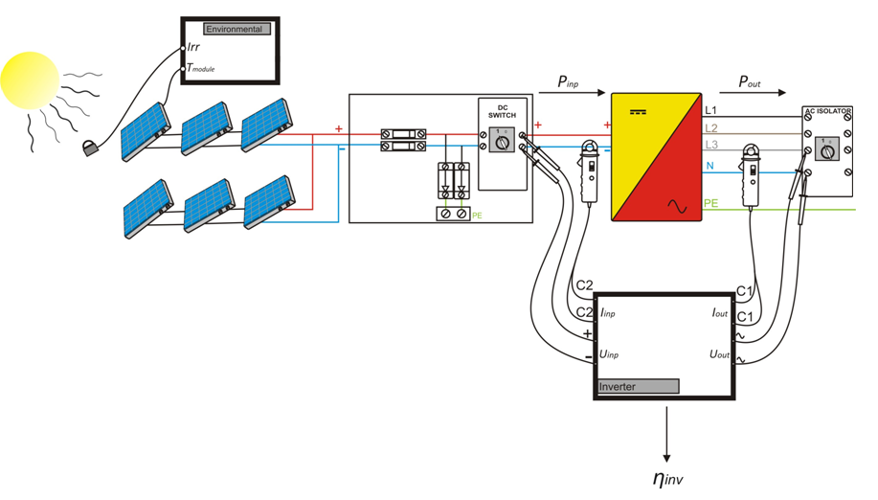
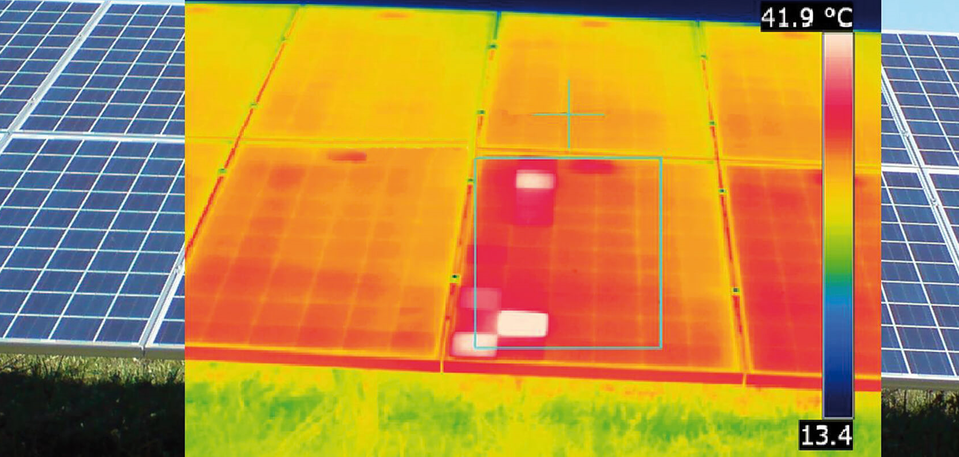
LVS EN 62446-1:2016
Fotoelementu (PV) sistēmas. Testēšanas, dokumentācijas un ekspluatācijas prasības. 1.daļa:
Tīklam pieslēgtas sistēmas. Dokumentācija, testēšana pirms nodošanas ekspluatācijā un inspicēšana (IEC 62446-1:2016)
Kāpēc ir nepieciešama PV sistēmas pārbaude?
1. Lai pārbaudītu drošību 2. Lai izmērītu un pārbaudītu efektivitāti 3. Problēmu novēršanai
Standarti

Slide 13
«Fotoelementu saules stacijai nav nepieciešama apkalpošana»
IEC 62446-2:2020(MAIN)
Photovoltaic (PV) systems - Requirements for testing, documentation and maintenance - Part 2:
Grid connected systems - Maintenance of PV systems
Faktori, kas ietekmē saules elektrostaciju darbību:
1. Saules paneļu bojājumi (izgatavošanas laikā, transportēšanas laikā, uzstādīšanas laikā, ekspluatācijas laikā)
2. Saules paneļu fotoelementu novecošana
3. Apkārtējā vide (lietus, sniegs, ledus, vējš, krusa, ēnojums, grauzēji)
«Fotoelementu saules stacijai IR nepieciešama apkalpošana»
Standarti

Slide 14
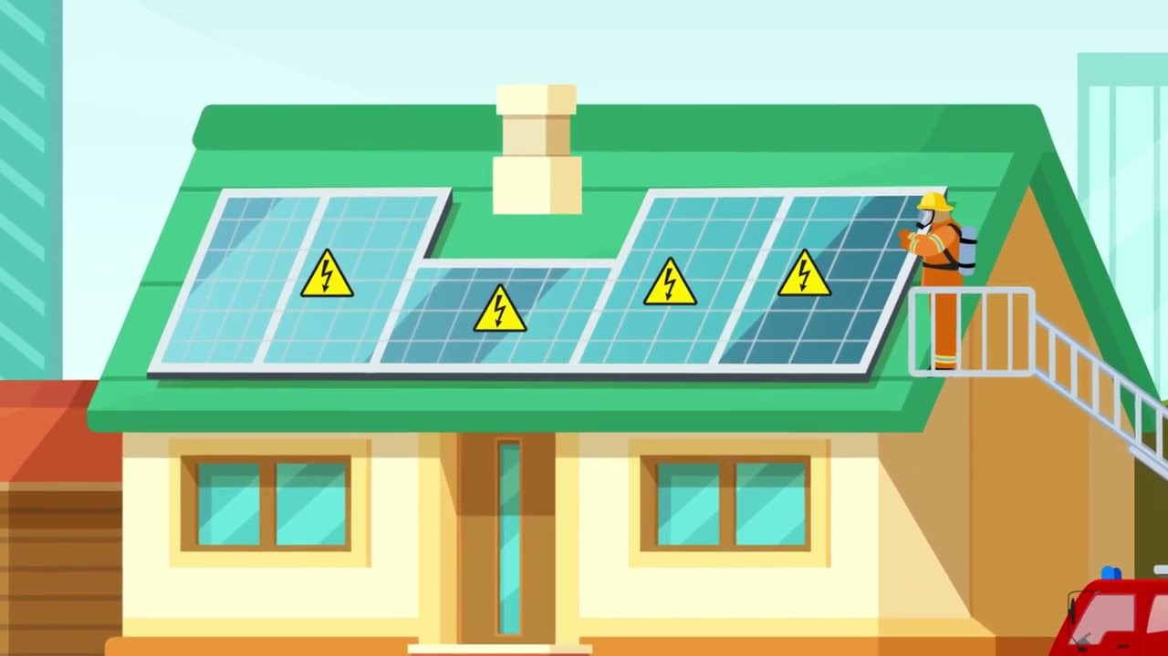
Virknē slēgtu saules paneļu sprieguma diapazons ~200 V DC līdz 800 V DC.
Ugunsgrēka gadījumā, pārtraucot objektam elektroapgādi, līdzspriegums saules paneļos turpina plūst un pienāk līdz invertoram!
Ugunsdrošība

Slide 15
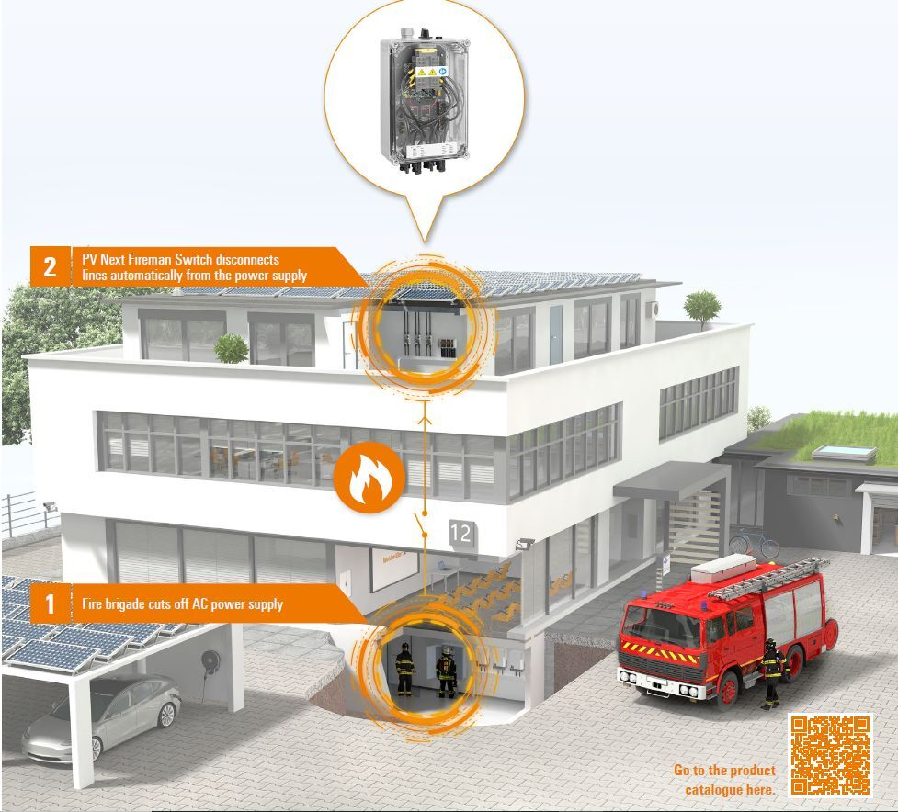
Virknē slēgtu saules paneļu sprieguma diapazons ~200 V DC līdz 800 V DC.
«Fireman Switch»
« + »
Pārtraucot objektam elektroapgādi, automātisks slēdzis atslēdz līdzsprieguma līnijas.
« - »
Līdzspriegums turpina plūst saules paneļos un pienāk līdz slēdzim.
Ugunsdrošība

Slide 16
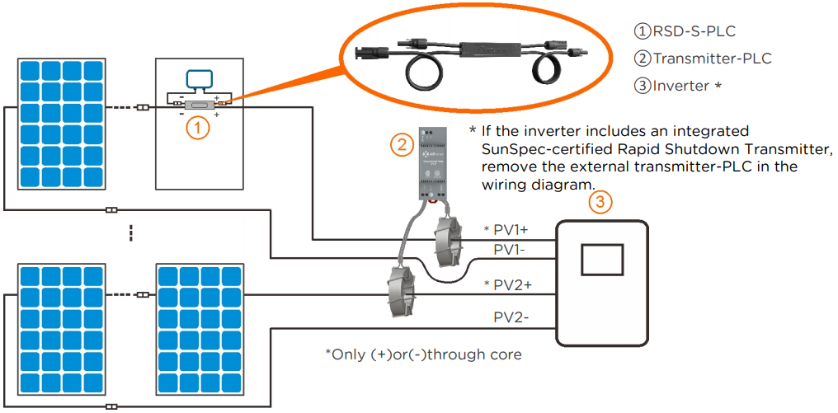
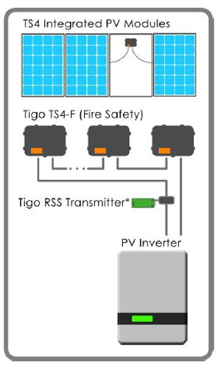
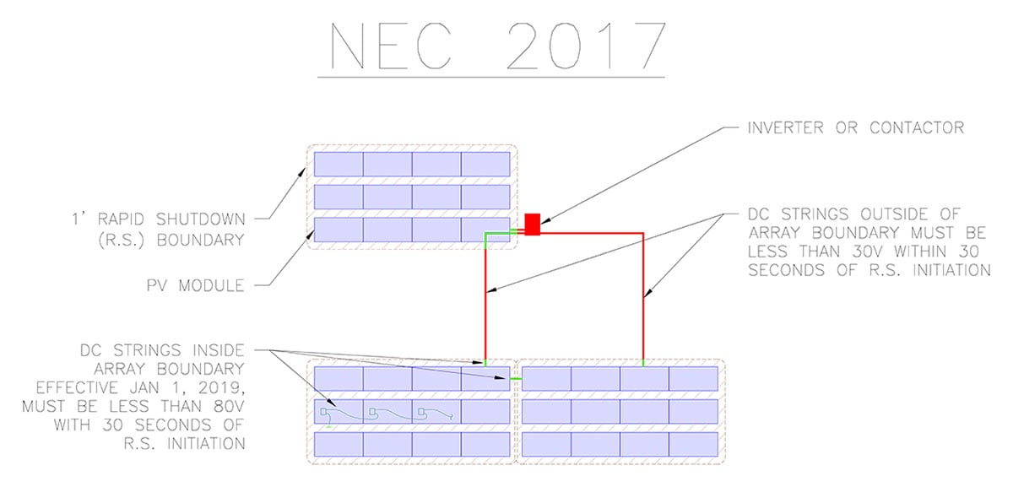
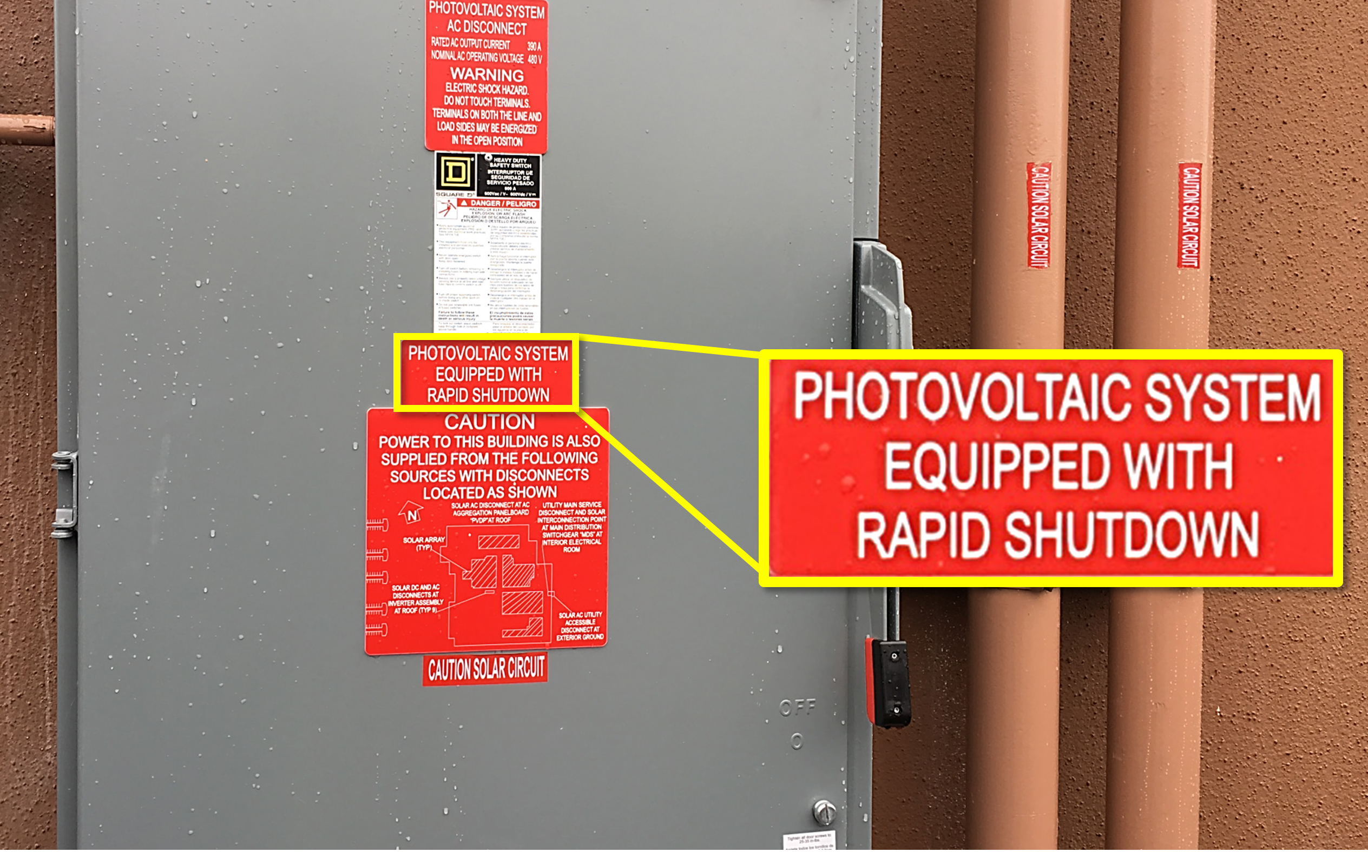
Virknē slēgtu saules paneļu sprieguma diapazons ~200 V DC līdz 800 V DC.
«Rapid Shutdown System»
Ātrās izslēgšanas sistēma nodrošina automātisku virkņu sprieguma samazināšanu vai pilnīgu atslēgšanu ugunsgrēka gadījumā. Ātrās izslēgšanas sistēmai NEC 2017 standartā ir prasība, lai tālāk par 30.48 cm no saules paneļiem spriegums būtu mazāks kā 30 V DC.
« + » Saules paneļos un virknēs spriegums automātiski tiek samazināts līdz drošam.
« - » Izmaksas!
Ugunsdrošība

Slide 17
1. Jumta nestspējas pietiekamība saules paneļu uzstādīšanai.
2. Saules paneļu stiprinājumu piemērotība jumta tipam.
3. Līdzstrāvas un maiņstrāvas kabeļu montāžas metodes (kabeļu nostiprināšana).
4. Līdzstrāvas kabeļu savienotāju pareiza montāža.
5. Saules paneļu un invertoru ražotāja izstrādātās instrukcijas ievērošana.
Kam pievērst uzmanību?

Slide 18
Paldies par uzmanību!
SIA “FluxEnergo”
Andris Putniņš

